Slide 1




Slide 2


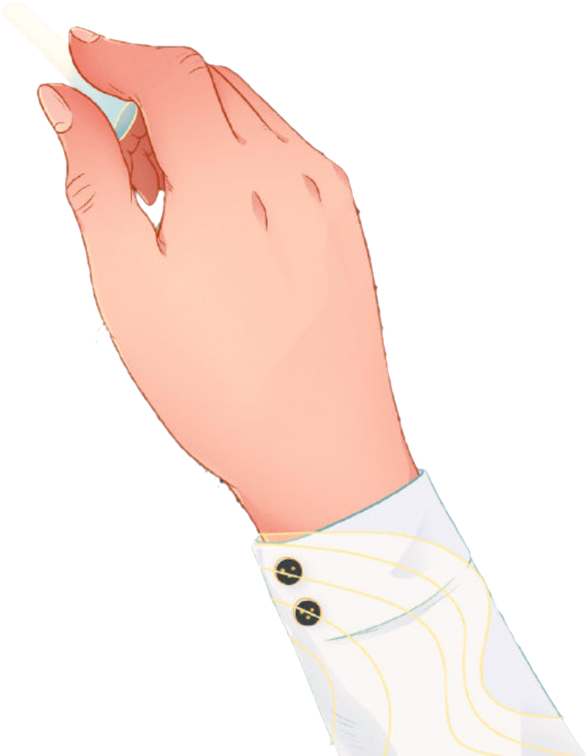
Bài 3

Slide 3



Slide 4

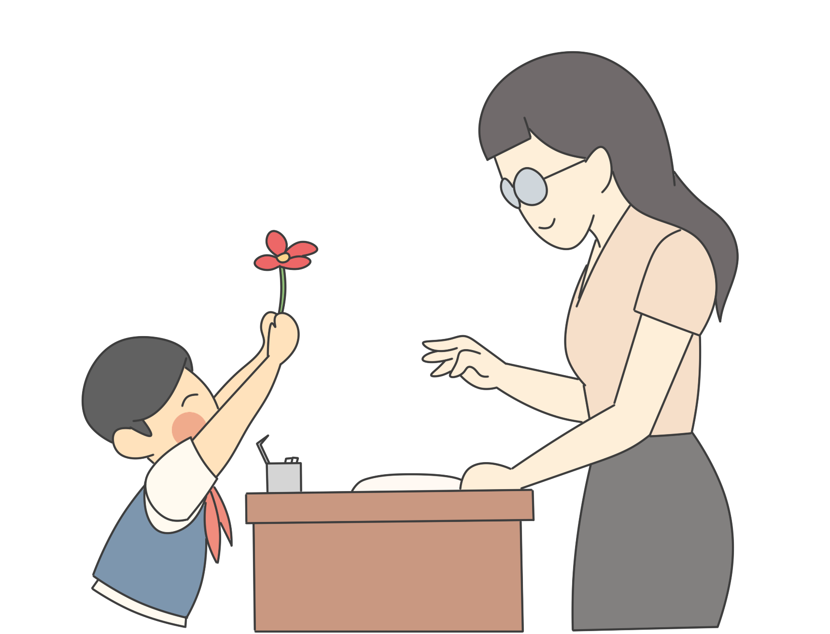
HĐ1. Tìm hiểu những việc thầy giáo, cô giáo đã làm cho em

Slide 5
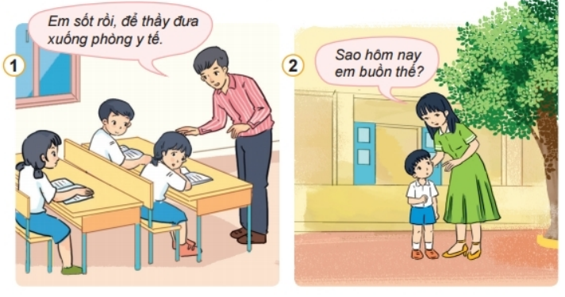
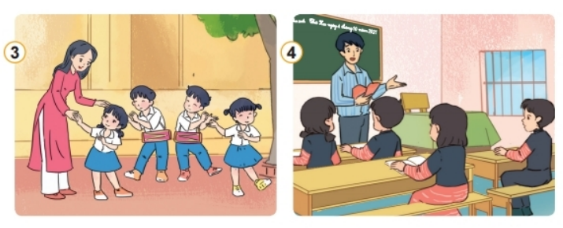
Em hãy nêu những việc làm của thầy giáo, cô giáo trong các bức tranh trên

Slide 6
HĐ2: Tìm hiểu những việc em cần làm để thể hiện sự kính trọng thầy giáo, cô giáo.

Slide 7
Cô giáo cùng HS diễn văn nghệ
Thầy giáo chăm chú giảng bài cho HS

Slide 8


Thảo luận nhóm 4

Slide 9
Em cần làm gì để thể hiện sự kính trọng thầy giáo, cô giáo?

Slide 10


Slide 11










Slide 12



Luật chơi: Các câu hỏi là những bức tranh về việc làm của các bạn nhỏ. Nếu bạn đồng tình với hành động đó hãy chọn ; nếu bạn không đồng tình với hành động đó hãy chọn

Slide 13

TẠM BIỆT VÀ HẸN GẶP LẠI
TẠM BIỆT VÀ HẸN GẶP LẠI

